Slide 1
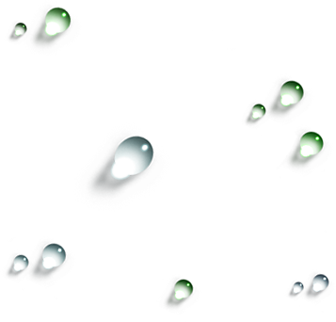

开题答辩：
可穿戴脉搏血氧检测模拟前端电路设计
答辩人：曾小刚
导师：郑朝霞
2019/1/8

Slide 2
课题背景
01
课题内容
02
课题原理及实现方法
03
设计进度
04
参考文献
05
0

Slide 3
课题背景
01
1： 现代医疗中，血氧饱和度的检测被应用在了很多方面，广泛的应用在手术室，重症监护室，临床睡眠监护中。
2：对于身体欠健康的老人，病人等需要实时监测血氧饱和度，以防止突发情况的发生，即时发现并去医院检测治疗。
3：可穿戴血氧检测仪要求使用时间长，携带方便，实时监测，因此对模拟前端的抗噪声，低功耗，面积小提出要求。

Slide 4
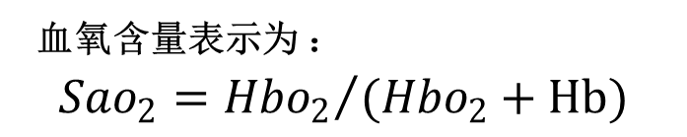
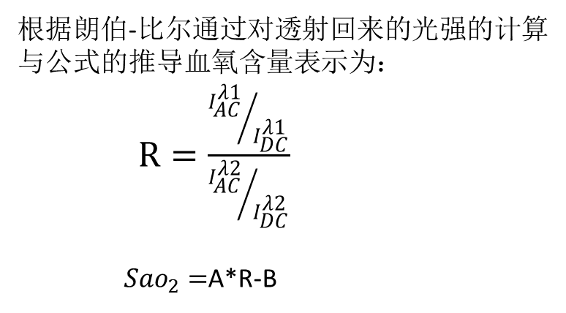
课题内容
02
血氧检测的原理
血氧含量表示为 ：
$${Sao}_{2}={{Hbo}_{2}}/{({Hbo}_{2}+Hb)}$$
根据朗伯-比尔通过对透射回来的光强的计算与公式的推导血氧含量表示为：
$R=\frac{{I_{AC}^{λ1}}/{I_{DC}^{λ1}}}{{I_{AC}^{λ2}}/{I_{DC}^{λ2}}}$
${Sao}_{2}=$A*R-B
Figure1:Hbo₂与Hb对不同波长的光的吸收率

Slide 5
课题内容
02
难点分析：
1.光投射不同人体手指的光强度不一样，可能会驱动不了光电二极管
A:需要对LED进行梯度驱动，适应不同的群体
2.光电二极管的电流为1u~100u，血氧信号很微弱，直接放大结果非常不精确。
A:对信号进行分档放大，1-5u，5-25u，25-100u，分别放大，使ADC尽量满量程转换，提高精度
3.血氧信号的频率为0.5~5HZ，需要很大的R、C,不利于可穿戴芯片的集成。
A:采用gm-c滤波器，低功耗，面积小
4.在血氧检测的时候，环境光对血氧信号有干扰
A:用环境光补偿电路，设置1u~10u的补偿梯度，补偿不同强度的环境光。

Slide 6
课题方法
03
1.跨导放大器（TIA）
根据光电二极管手册可知转换的电流范围为：1uA~100uA
ADC的满量程为+0.9v
为了得到更精确的血氧信号，可以把电流范围分为多档进行放大
电流范围 | 1~5uA | 5~25uA | 25~100uA
反馈电阻 | 100K | 20K | 4K

Slide 7
课题方法
03
2.可变增益放大器（VGA）

Slide 8
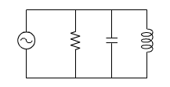
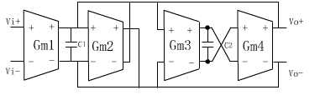
课题方法
03
3.低通滤波器
血氧信号的频率范围为：0.5HZ~5HZ
由于频率太低，导致RC太大，不利于芯片的集成，故采用gm-C滤波器，
用gm代替R, 减小面积，降低功耗。
Gm-C滤波器的优缺点：
优点：功耗低，面积小
缺点：线性度小，需要复杂的调谐电路

Slide 9

课题方法
03
3.低通滤波器
如果电容太大，也可以利用密勒效应可以放大电容
$C_{in}=C_{F}(1+A)$

Slide 10
课题方法
03
3.低通滤波器
线性跨导器
普通跨导器的跨导值随输入电压的变化而变化，线性度很差，不能用来做gm-c滤波器，我们需要一个在比较大的输入范围内，跨导值保持恒定的跨导器。
线性跨导器的三种结构：非平衡差分对，有源偏置跨导器，源极负反馈跨导器

Slide 11
课题方法
03
模拟前端系统框架

Slide 12
预期成果
04
1.能够正常的提取血氧信号
2.在功耗和面积上能赶上和超过市场上已有的血氧检测仪

Slide 13
Thank You!

